Slide 1
צהבת בתינוק יונק
ESPGHAN Quality of Care Initiative
Notes:
Delete A

Slide 2



תינוק ל
תינוק ראשון
הריון ולידה תקינים
משקל לידה 3200 גרם
אורך 50 ס״מ
Notes:
No , to early

Slide 3



גיל 3 שבועות
ביקור ראשון אצל רופא הילדים
  הנקה מלאה
  צהבת עור וריריות
  גדילה והתפתחות תקינים
«נשמע כמו צהבת הנקה»
Notes:
Jaundice („yellow eyes“)

Slide 4


גיל 6 שבועות
נמצא מחוסר הכרה ע״י האם
קומה ופרכוסים
בהדמיה דימום תוך מוחי

Slide 5
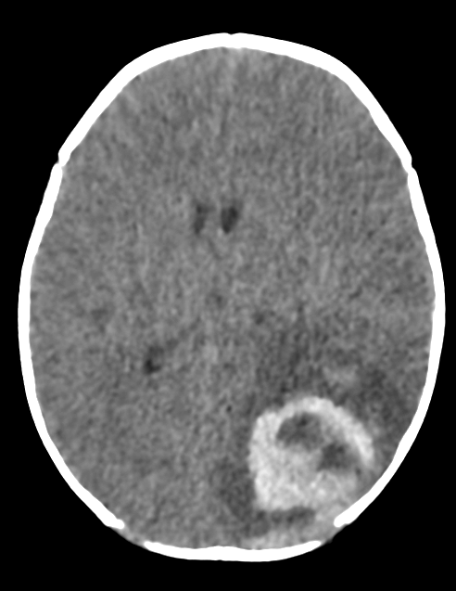
Picture: with courtesy Florence Lacaille, MD

Slide 6

בגיל 6 שבועות, בקבלה לבית החולים
תפקודי קרישה INR>6
PT מוארך ללא ערך
לאחר 5 מ״ג ויטמין K
INR 1.1
Normalwerte für Blutgerinnung | Quick-Wert | INR
Normalwert | 100% | 1
Normalbereich | 70 - 130% | 0,7 - 1,2
Notes:
PT is in sec
PT (=Protrombin-Zeit = selbe wie Quick!), aber gemessen in sec: Normalwerte Säuglinge <14 sec; danach 11-13 sec; entspricht einem Quick von 70-130%
INR (=International Normalized Ratio) = 1; entspricht der Norm. INR von 2 bedeutet dass das Blut doppelt so lange braucht um zu gerinnen (Mass der PT)
APTT (=activated partial-thromboplastin time), gemessen in sec: Normalwerte 22-35sec
Keine INR
In %, in German Quick, (Thromboplastin-time)
After 6 hours 80%?
Vit K at birth; important

Slide 7
בגיל 6 שבועות: בדיקות באשפוז
שתן כהה
בילירובין
total: 150 μmol/L = 9 mg/dL (normal <17 μmol/L = 1.0 mg/dL)
conjugated: 120 μmol/L = 7 mg/dL (normal <10 μmol/L = 0.6 mg/dL)
AST 250 IU/L, ALT 285 IU/L, γGT 320 IU/L
(normal < 30 IU/L) (normal <116 IU/L)
Notes:
mg/dl not mg/l

Slide 8
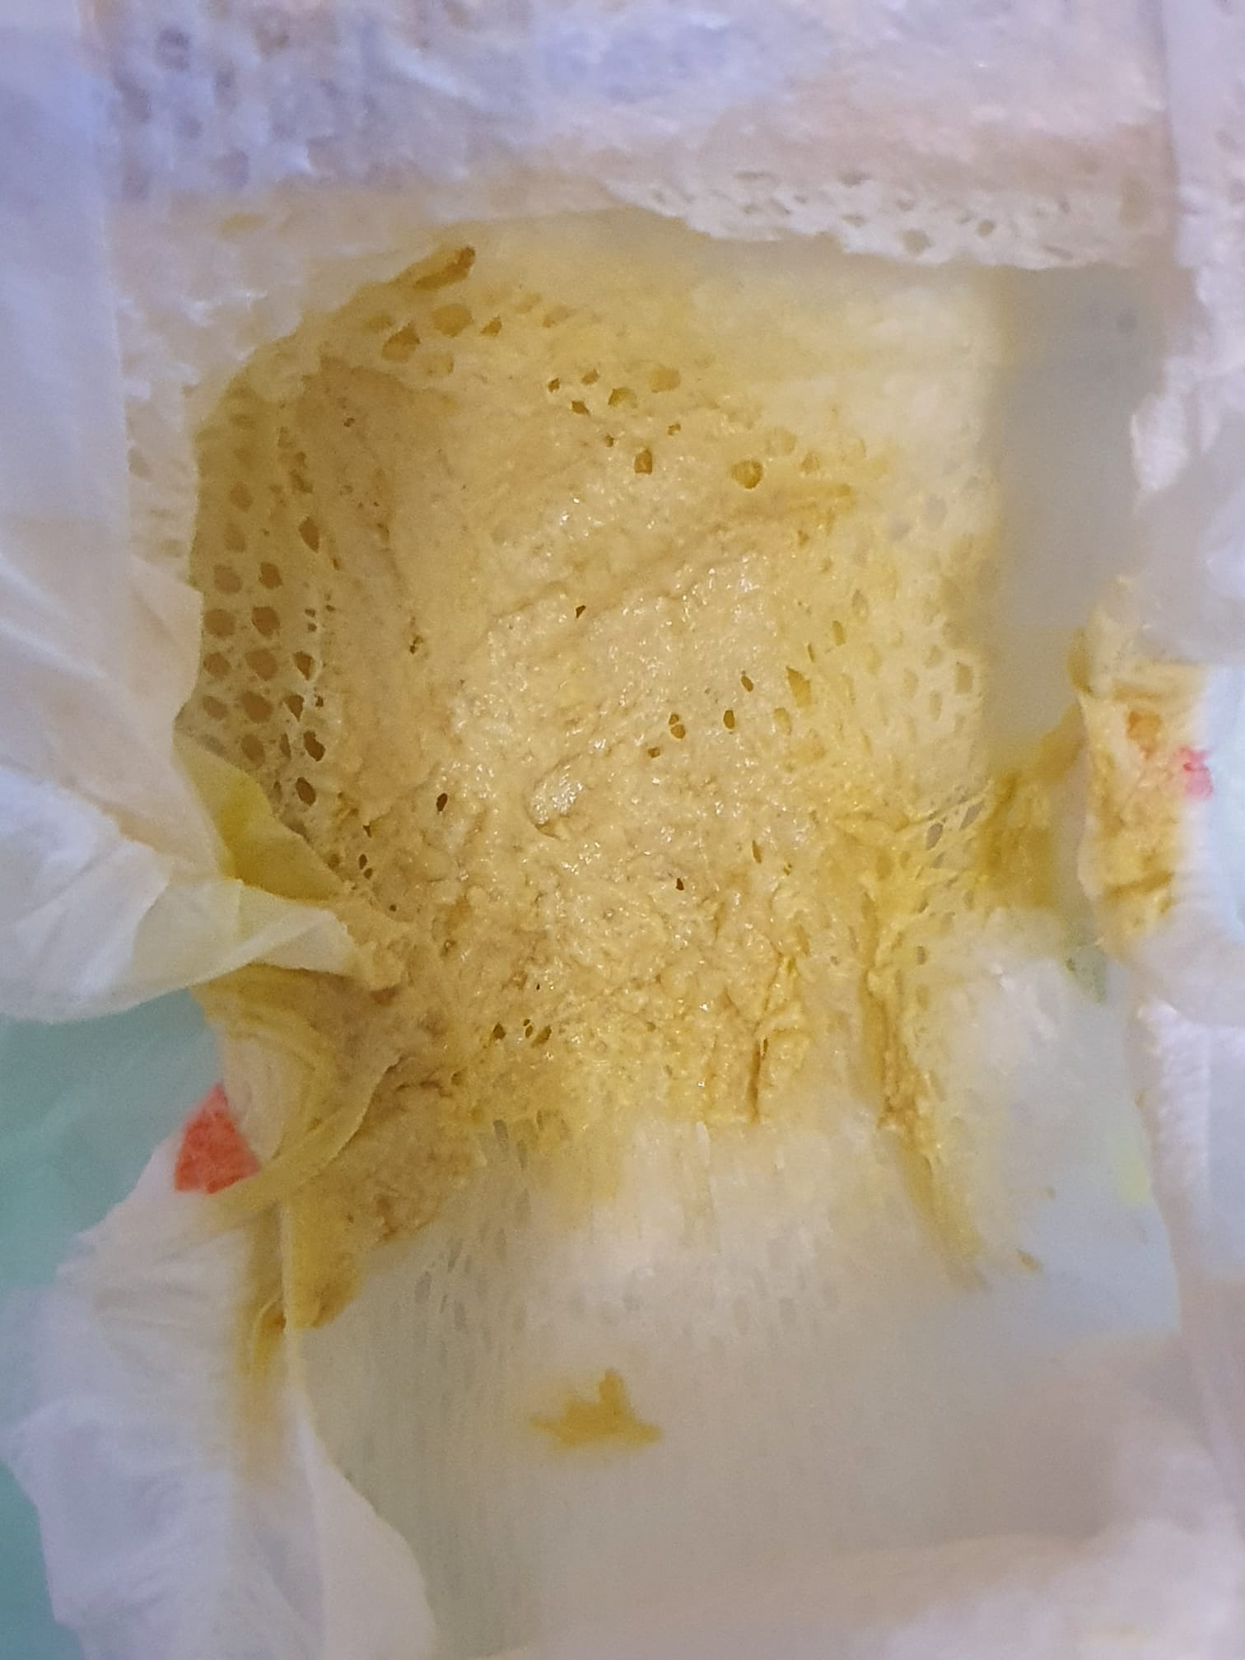
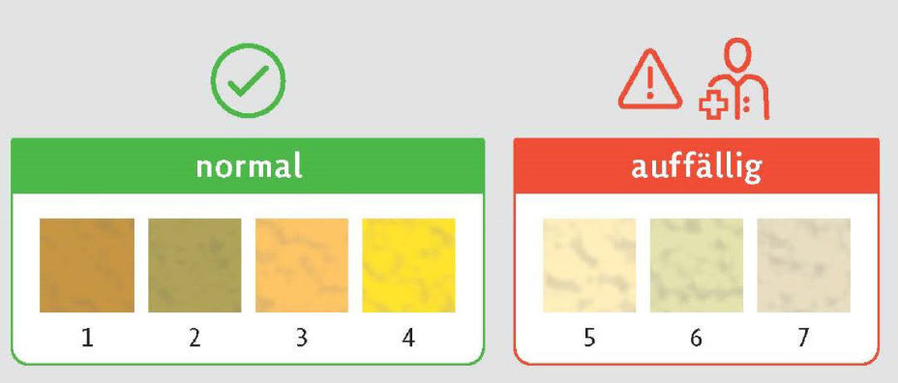
יציאות בגיל 6 שבועות - אכוליות
NORMAL
ABNORMAL
Picture: with courtesy Federica Nuti, MD.
Stool Colour Card used in Germany and included in Child Health Booklet
(published in BAnz AT 12.07.2023 B2, https://www.bundesanzeiger.de/)
.

Slide 9

גיל 6 שבועות – בדיקות נוספות
בבדיקות נוספות נשלל:
הרחבת דרכי מרה
CF, חסר alfa-1-anti-trypsin
ללא תסמינים של תסמונת אלג׳יל (לב, עמוד שדרה, עיניים)
העברה למרכז שלישוני המטפל בביליארי אטרזיה

Slide 10

ביליארי אטרזיה
הפניה לניתוח קסאי לאפשר זרימת מרה מהכבד למעי
(כל יום חשוב! מוקדם יותר עם תוצאות טובות יותר)
ניתוח מוקדם (לפני גיל 4 שבועות):
הצלחה גבוהה יותר של ניתוח הקסאי עם ירידת בילירובין
  שיפור בהשרדות עם הכבד הנטיבי

Slide 11

תינוק עם צהבת מה לעשות? ומתי?
גיל שבועיים לא יונק
גיל 3 שבועות הנקה מלאה
בכל צהבת בגיל זה
יש לבדוק מעבדה כולל בילירובין ישיר
באם בילירובין ישיר מוגבר יש להפנות לרופא גסטרו !
Fawaz R, Baumann U, Ekong U, et al. Guideline for the Evaluation of Cholestatic Jaundice in Infants: Joint Recommendations of the North American Society for Pediatric
Gastroenterology, Hepatology, and Nutrition and the European Society for Pediatric Gastroenterology, Hepatology, and Nutrition. J Pediatr Gastroenterol Nutr 2017;64(1):154-168. DOI: 10.1097/MPG.0000000000001334.ce of Guidelines

Slide 12
בהסתכלות לאחור..
כתוצאה מהדימום מוחי, נזק נוירולוגי
יכול היה להימנע באם היה נבדק בגיל 3 שבועות
ויטמין K והפניה מוקדמת
אבחנה מאוחרת (בגיל 6 שבועות) עם ניתוח בגיל זה
סיכויי ההצלחה פחותים

Slide 13


מסרים חשובים
צהבת בגיל 2 או 3 שבועות
הסתכל על צבע שתן וצואה
הזמן בדיקת בילירובין כללי וישיר
בילירובין ישיר מוגבר
הפנה למומחה

Slide 14
Translation
This version was translated from English.
Thank you to Orit Waisbourd-Zinman and Shiri Cooper
ESPGHAN takes no responsibility for the accuracy of the translation of the original English version.

